Slide 1
Město raného novověku

Slide 2
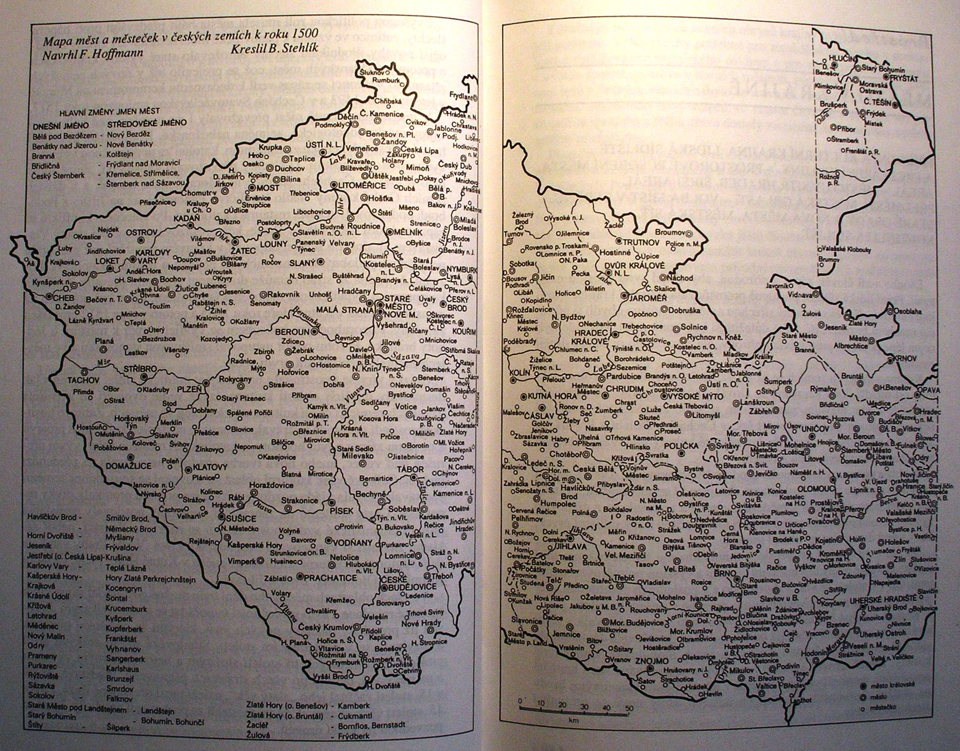

Slide 3
Typologie raně novověkých měst
královská
poddanská – příklady: Mikulov, Pardubice
1550: 41 královských a věnných měst, 700 poddanských
Města 122/159 (k roku 1500 a 1757)
Městečka 418/548
Velká města (5-8000 obyv.): Kutná Hora, Jihlava , Olomouc, HK, Žatec, Klatovy, Tábor, Cheb + (poddanská: Strážnice, Prostějov, Chomutov)
Středně velká města (nad 1200 obyv.): zbytek královských + poddanská s protoprůmyslovou výrobou (Frýdlant, Broumoc, JH, NJ) a rezidenční (ČK, Litomyšl, Mikulov)

Slide 4
Rozsah raně novověkého města http://www.uni-muenster.de/Staedtegeschichte/portal/Stadtkarten/braunschweig/entwicklungsphasen.html

Slide 5
Atributy města - základní charakteristiky v prostoru (Urbánní morfologie)
Poloha – nadmořská výška,
vůči řece, cestám a dalším sídlům v okolí
Náměstí
Tržní náměstí
Kostel
Kláštery
Radnice
Ulice, hradby, brány
Hostinec
Mosty a brody
Koncentrace řemesel
Rybníky a ojediněle vodárenské věže
Mlýny
Protestantský kostel
Budovy nových řádů – kostely a hlavně komplexy jezuitů a piaristů
Nový hřbitov
Barokní fortifikace
Šlechtické paláce
Raný (proto-)průmyslový provoz
Drobné památky: kříže, sochy světců, milníky…
(RENESANCE) BAROKO

Slide 7
Předměstí a periferie
Město jako uzavřený svět: brány, celnice a mýtnice, …
Břehy řeky jako periferie

Slide 8
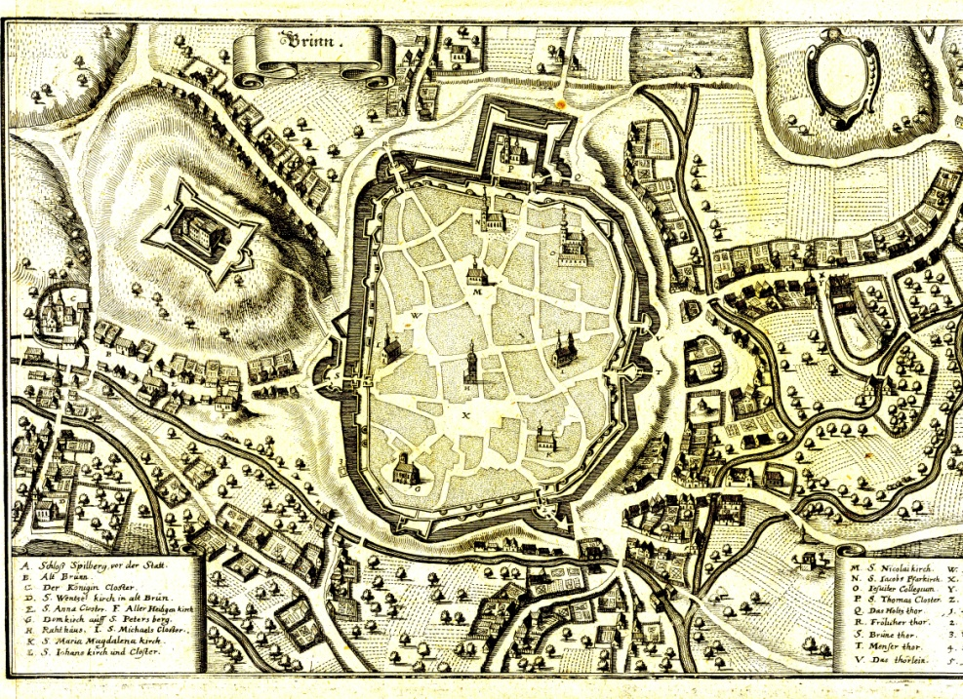
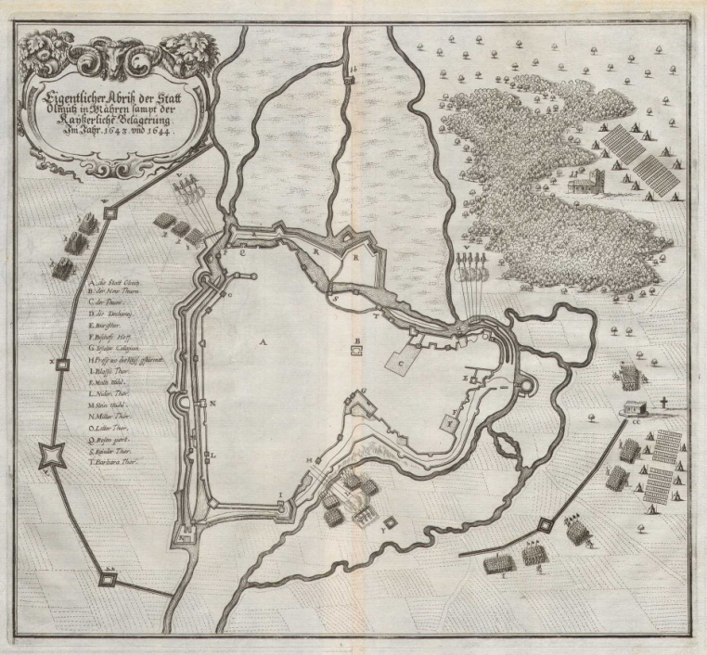
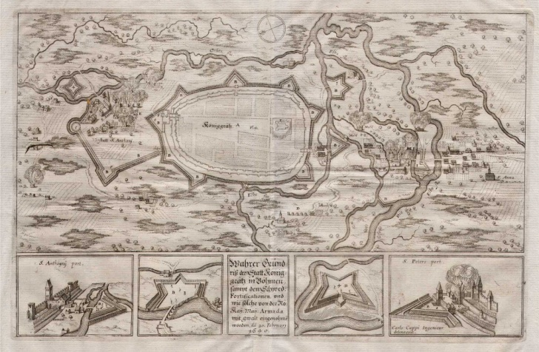
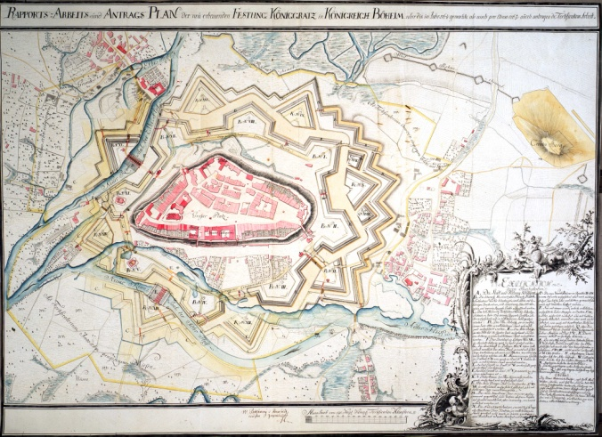
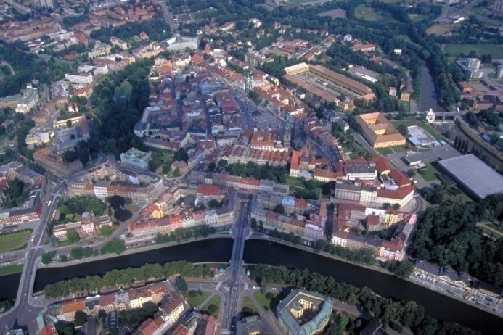
Barokní opevnění českých a moravských měst
Brno
Olomouc
Hradec Králové

Slide 9
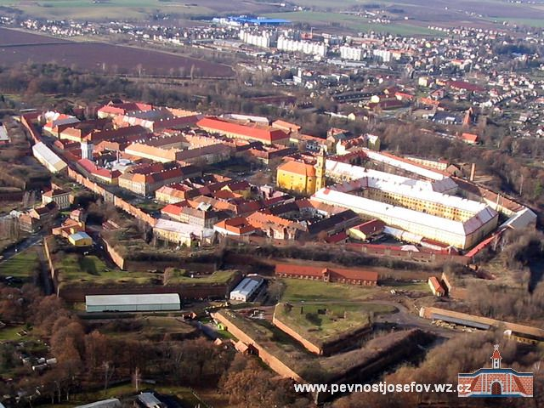
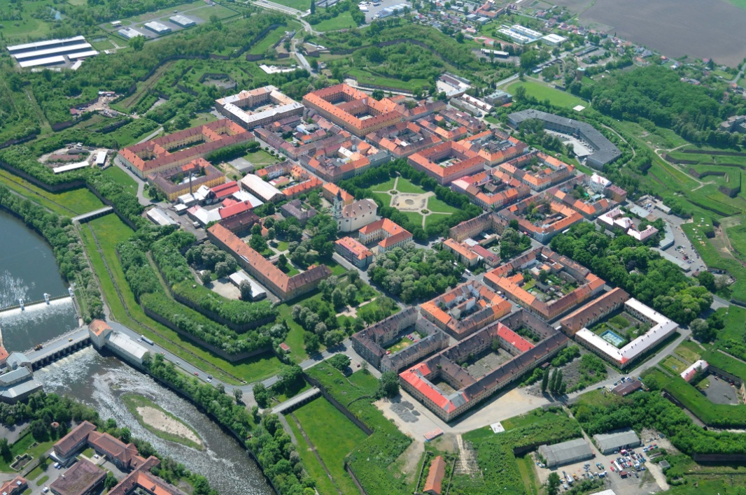
Nově založená pevnostní města
Josefov
Terezín
Projekt ZČU-TU Dresden

Slide 10
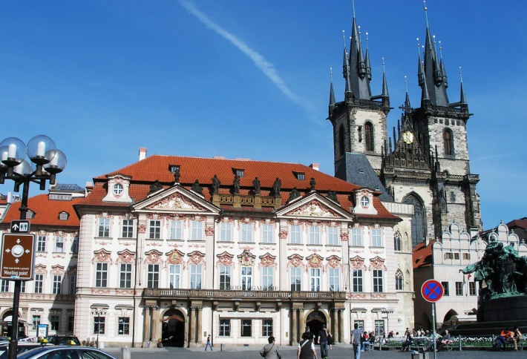
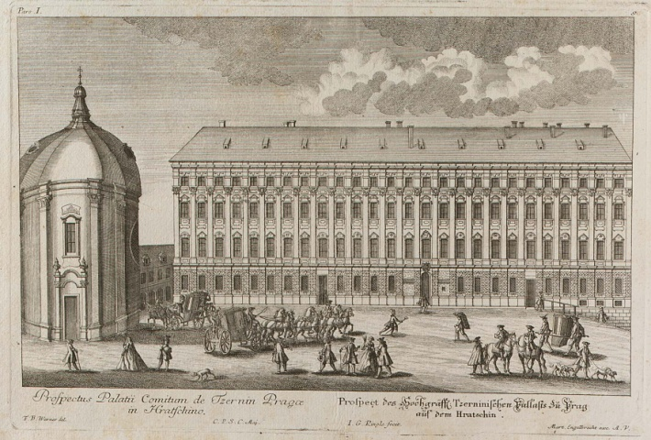
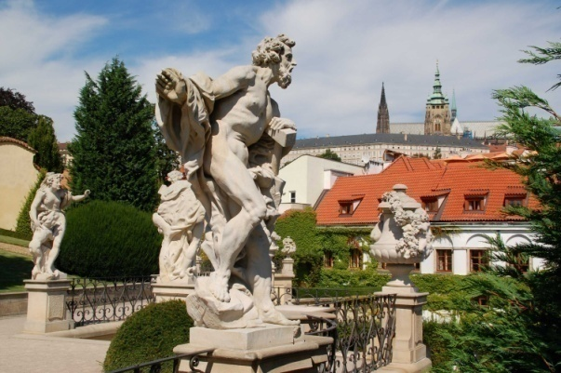
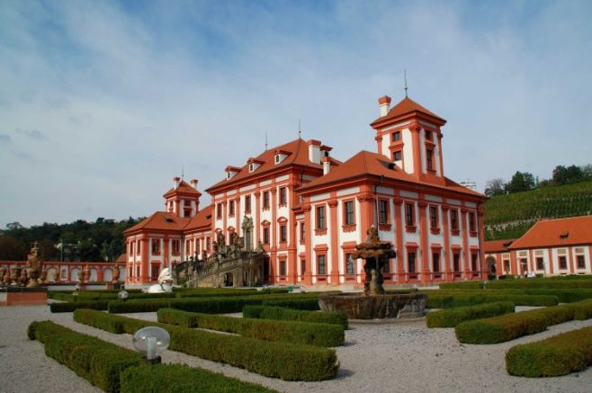
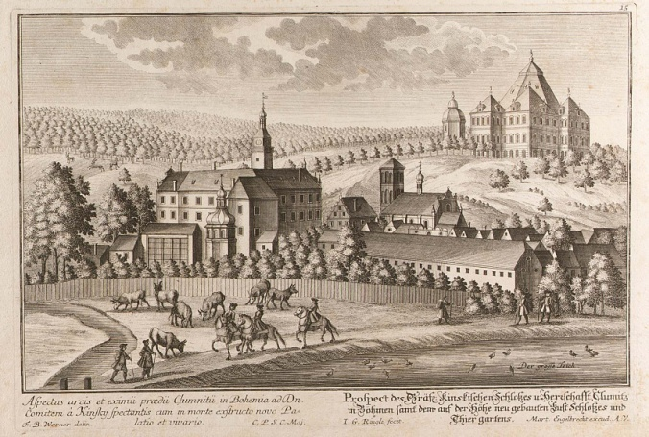
Šlechtická sídla
Městské paláce
(se zahradami)
Příměstské vily
Venkovská sídla
(s parky)

Slide 11
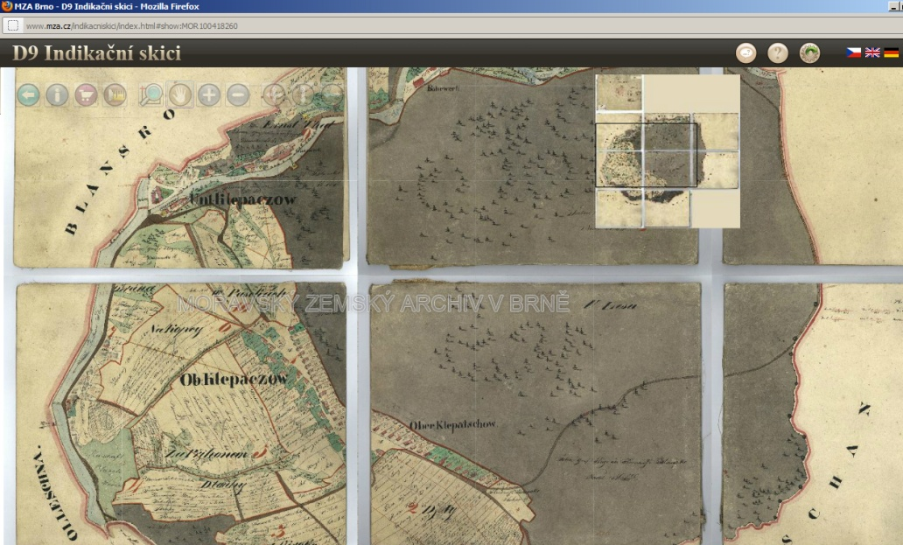
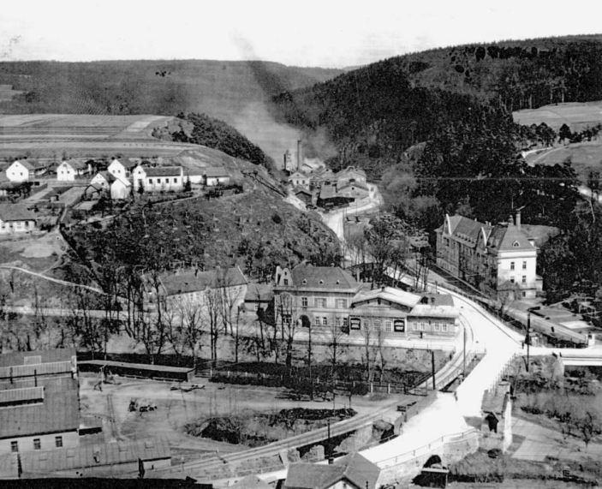
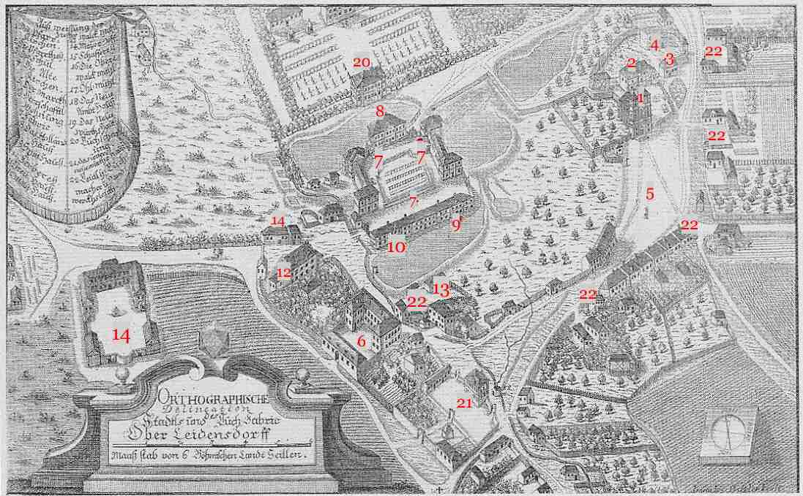
Protoprůmyslové provozy, nová sídla – pravidelné půdorysy - proměna sídelní sítě jako celku (Horní Litvínov, Brno) - Výzkumné centrum průmyslového dědictví při ČVUT
Arnoštovo údolí kolem roku 1930. Ve středu areál Mariánské huti,
vlevo nahoře jsou zachycena nejstarší dělnická stavení Klepačovské ulice
Klepačov u Blanska – IS SK

Slide 12
Modernizace
Proměna společnosti: z agrární na urbánní
Hlavní trendy „moderní“ doby: sekularizace, unifikace, scholarizace, individualizace, medializace a technizace, postupné prosazování role ženy, nárůst počtu obyvatel v důsledku lepšící se hygieny, alfabetizace, byrokratizace, účast na politickém životě, nárůst významu vzdělání a kvalifikace pracovních sil, méně lidí závislých primárně na zemědělské výrobě, nadprodukce a dostupnost zboží na trhu, společnost má tendenci se sekularizovat, růst mobility obyvatelstva, nastupuje role médií a komunikace, rychlejšího šíření zpráv
(Základní trendy: industrializace /více obyvatel pracovalo v průmyslu než v zemědělství, dosáhla česká společnost v závěru 19. století/, urbanizace, revoluce v dopravě)
Města jako katalyzátory i nejnápadnější jeviště této změny
- nové elity, nová městská mentalita, nový prvek: dělníci
- proměna „tváře“ města, vybavení a celkové fungování (technicko-stavebně-architektonická modernizace)

Slide 13
Infrastruktura (vybavenost)
dláždění
zásobování vodou
kanalizace
plynofikace
elektrifikace

Slide 14
Revoluce v dopravě: železnice
Kde železnice zahýbala „významem města“ v rámci hierarchie měst v ČR?
Kde vznikla díky železnici nová sídla?
Nádraží a nádražní třída

Slide 15
Průmysl
Koncentrace do průmyslových zón, souvislost se železnicí
Silné osobnosti v čele průmyslových závodů – samospráva – František Ringhoffer, Tomáš Baťa…
Factory towns/Company towns – Essen, Zlín
Dělnické, zaměstnanecké kolonie – Litvínov, Ostravsko, …
Dělnické domy a zařízení pro volný čas

Slide 16
asanace/památková ochrana
Ve jménu hygieny a modernizace
Praha-Josefov – http://towns.hiu.cas.cz
vznik památkové péče v ČR

Slide 17
Urbanizace a urbanismus
Snaha o regulaci růstu měst
teoretici a významní praktici urbanismu
Camillo Sitte
Ebenezer Howard, Jan Kotěra – zahradní město
Arturo Soria y Mata – lineární město
Le Corbusieur
Vladimír Zákrejs, časopis Stavba
Alvar Aalto – organické město
Frank Lloyd Wright
Ladislav Žák
Bohuslav Fuchs
Podrobně: KRISTEK, Jan – ŽÁČKOVÁ, Markéta. Od chaosu k novému řádu

Slide 18
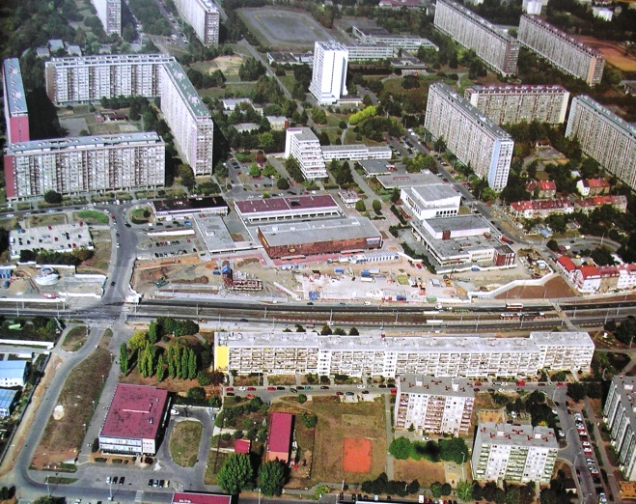
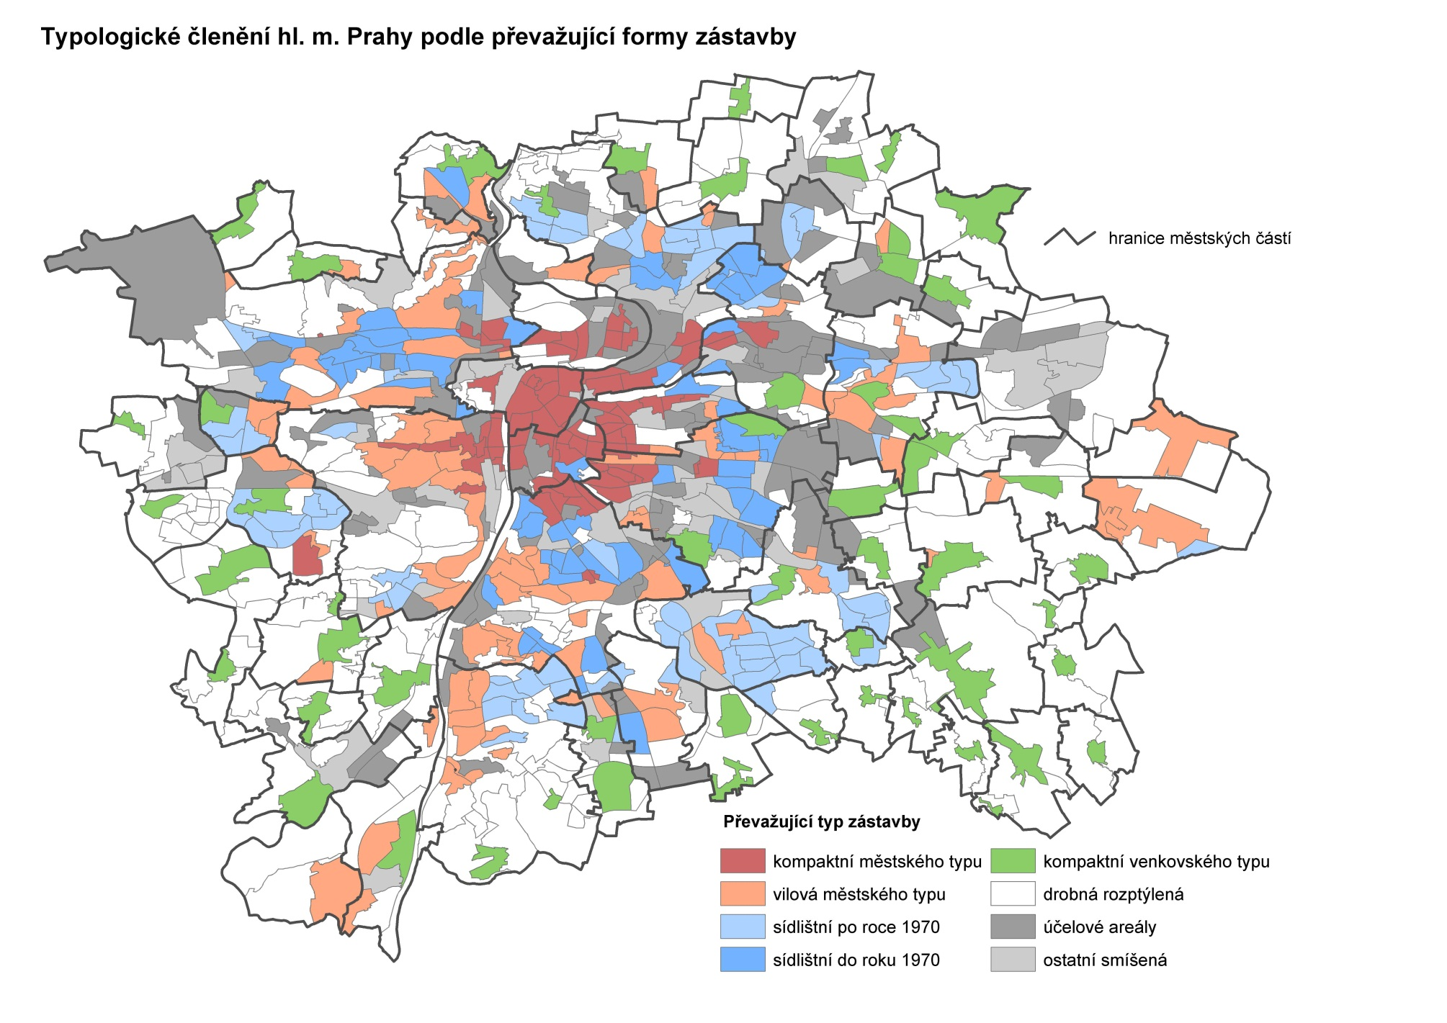
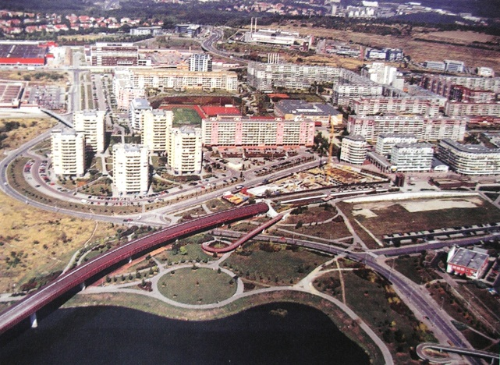
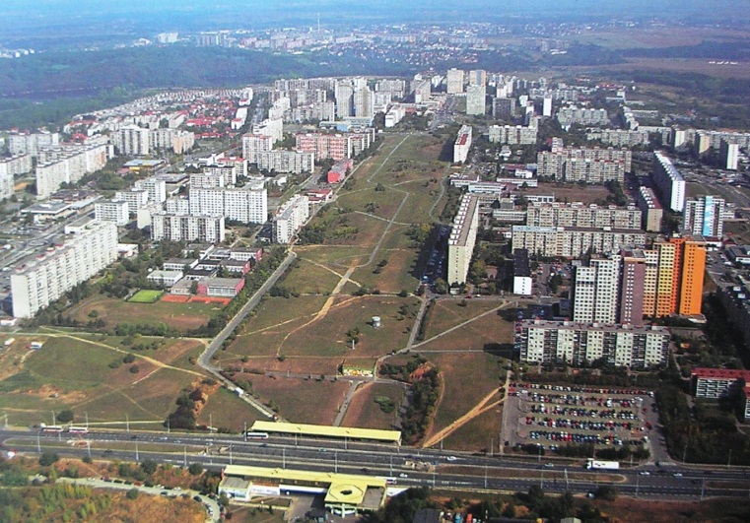
Socialistické město
Compact villages
Family-houses residential areas
Housing estates with blocks of flats

Slide 19
Atributy města - základní charakteristiky v prostoru (Urbánní morfologie)
Poloha – nadmořská výška,
vůči řece, cestám a dalším sídlům v okolí
Náměstí
Tržní náměstí
Kostel
Kláštery
Radnice
Ulice, hradby, brány
Hostinec
Mosty a brody
Koncentrace řemesel
Rybníky a ojediněle vodárenské věže
Mlýny
Protestantský kostel
Budovy nových řádů – kostely a hlavně komplexy jezuitů a piaristů
Nový hřbitov
Barokní fortifikace
Šlechtické paláce
Raný (proto-)průmyslový provoz
Drobné památky: kříže, sochy světců, milníky…
(RENESANCE) BAROKO
Nádraží a nádražní třída
Školy
Finanční ústavy
Hotel
Pošta
muzeum
Nemocnice
Divadla, kina
Sokolovny a další spolkové domy
Průmyslová zóna a dělnické kolonie
Nábřeží
Park
Lázně a koupaliště
Sportovní stadiony
Nové veřejné budovy (ministerstva apod.)
Kostely a modlitebny „menších“ církví
Nákupní domy
pomníky
HISTORIZUJÍCÍ SLOHY, SECESE, moderní směry: moderna a novoklasicismus Jana Kotěry, purismus, funkcionalismus

Slide 20
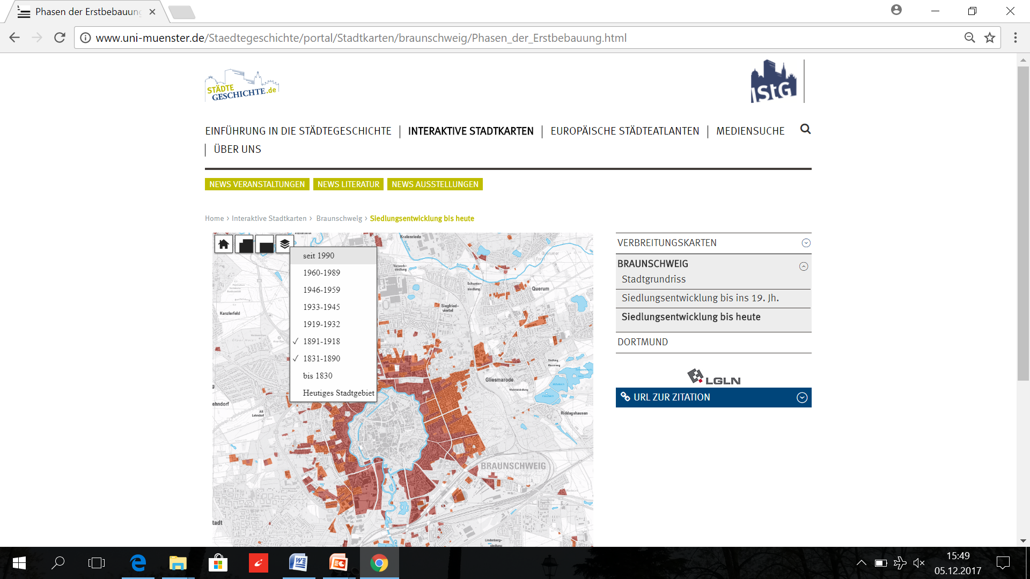
Rozsah moderního města http://www.uni-muenster.de/Staedtegeschichte/portal/Stadtkarten/braunschweig/Phasen_der_Erstbebauung.html

Slide 21
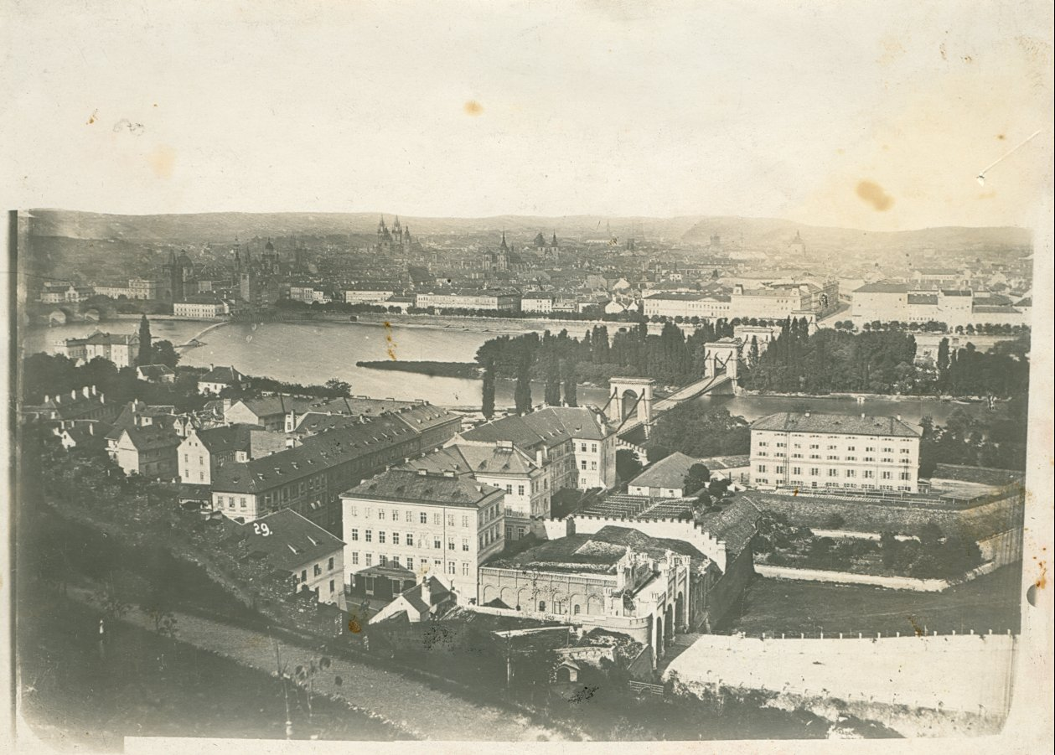
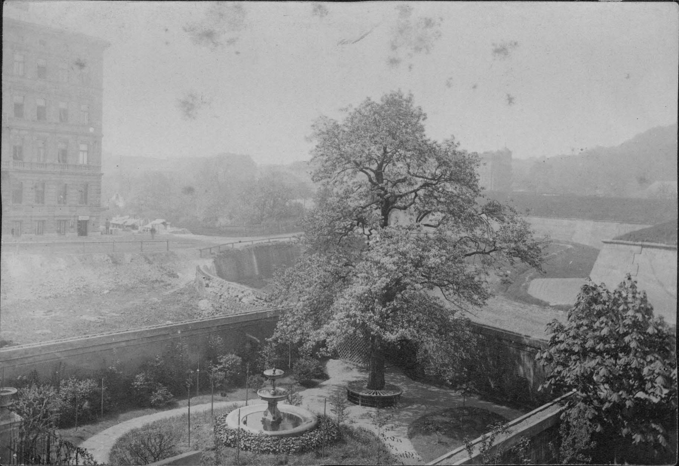
Rozrůstání měst
boření hradeb

Slide 22
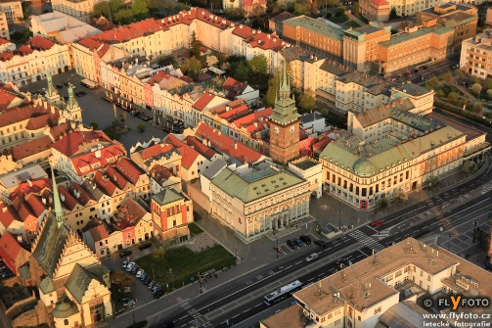
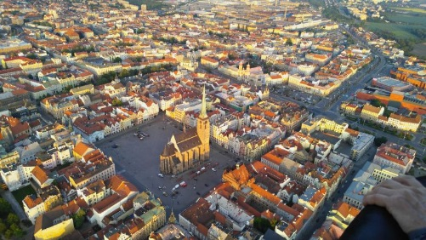
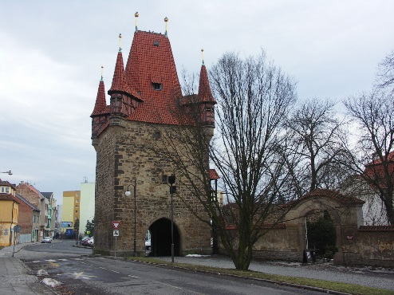
Rozrůstání měst
Dva modely (dopravního) řešení
- Vídeň: Ringstrasse
Paříž: „hausmannisace“ – budování boulvardů
Historické jádro
Brány jako symboly („historické památky“?)

Slide 23
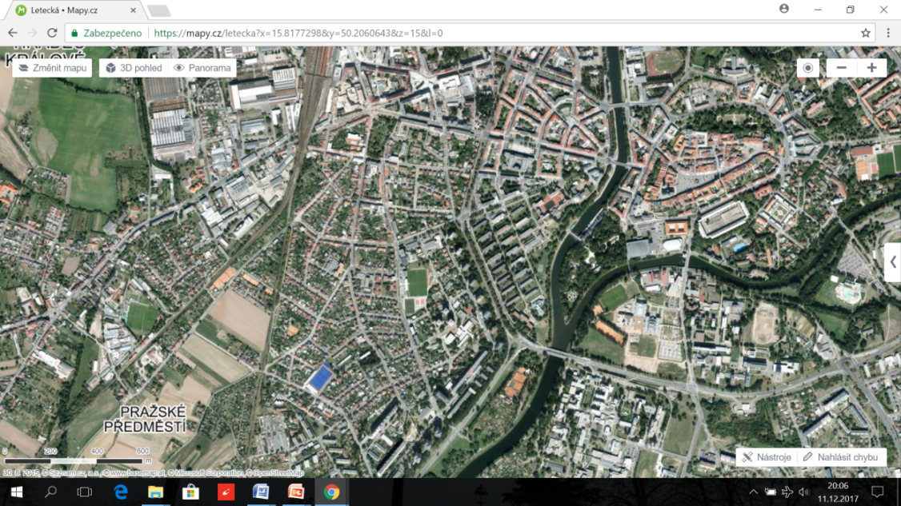
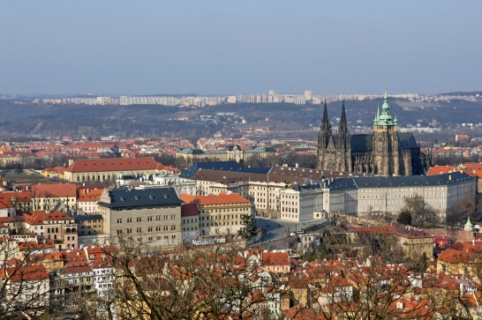
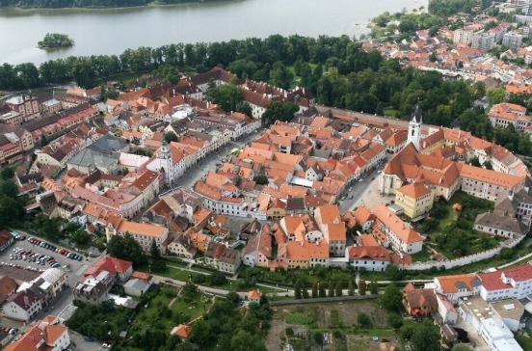
Zástavba
Zahradní město
Bloková
Řádková
Cihlová
Panelová –
prefabrikáty, standardizace,
centrální plánování
Konstrukce:
Klasická zděná x samonosná

Slide 24
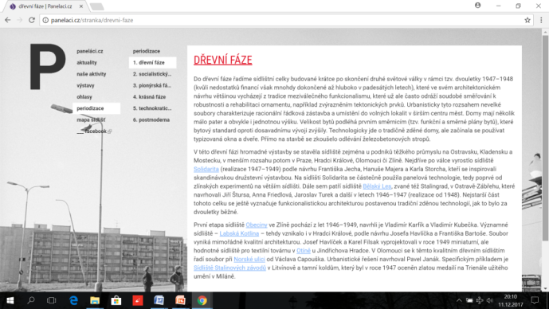
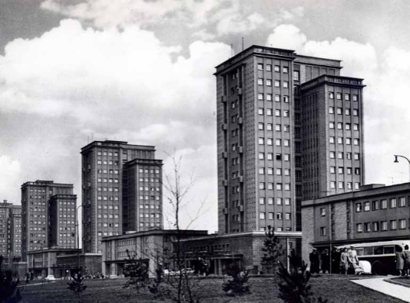
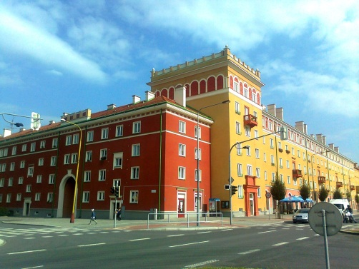
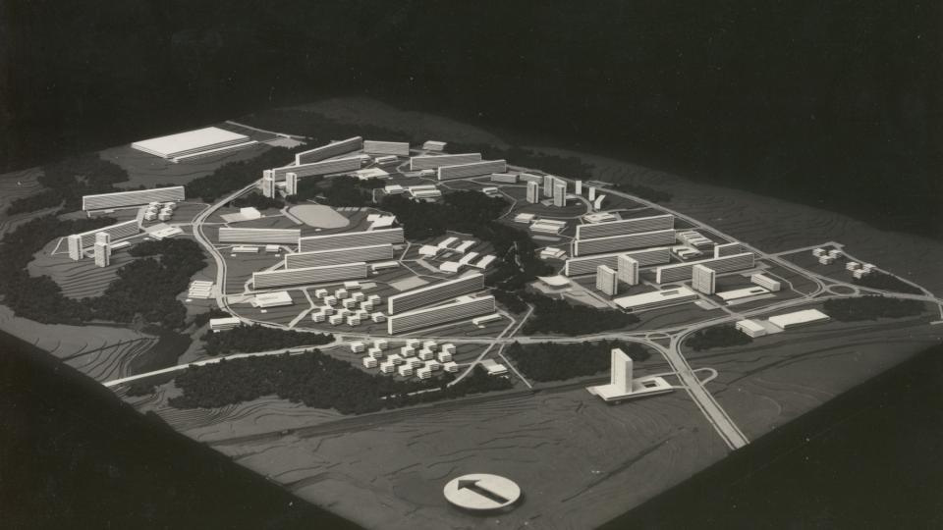
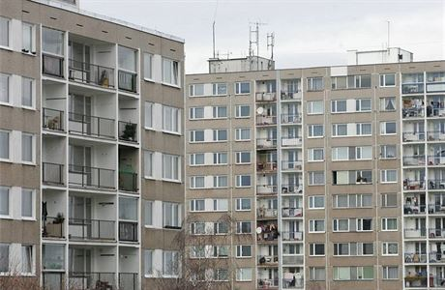
Zástavba: „sídliště“
čtvrť,
„město“
x
solitérní panelová výstavba
Projekt Panelaci.cz

Slide 25
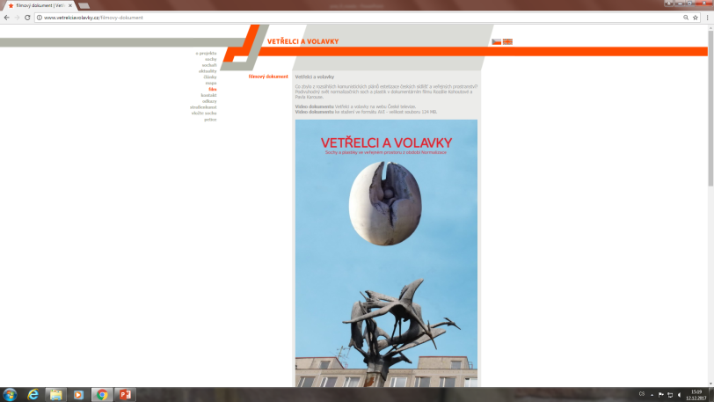
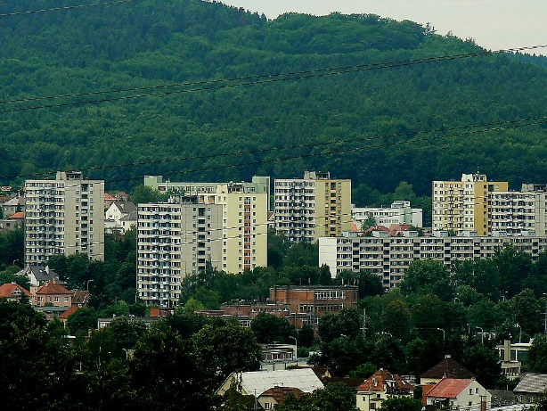
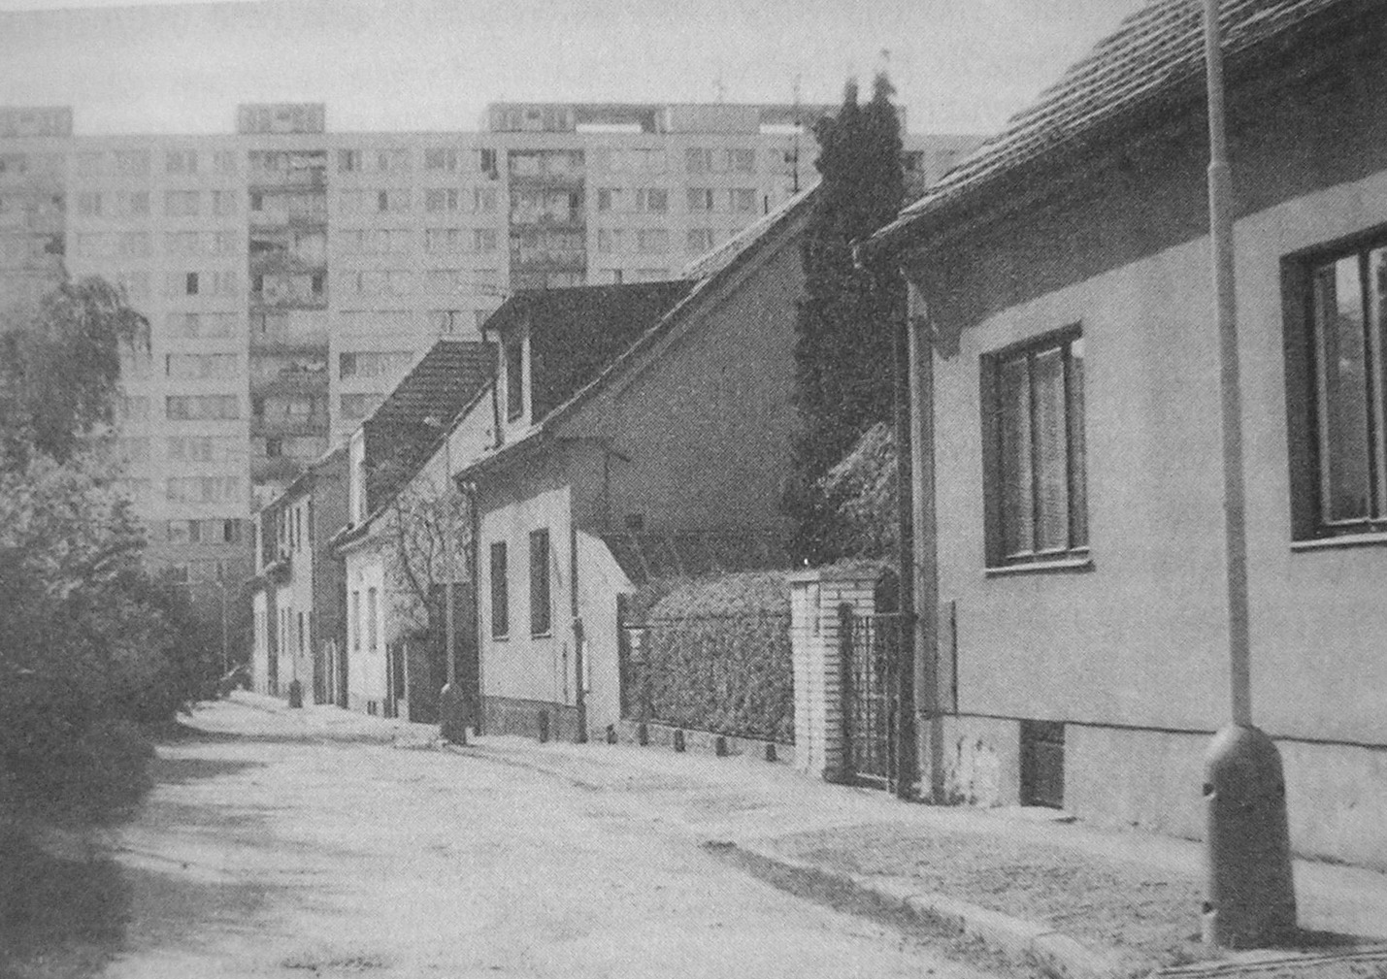
Zástavba
globální architektura, soukromé x veřejné, reprezentativní x zázemí, veřejný prostor:
(projekt Vetřelci a volavky: vetrelciavolavky.cz)
Navazování čtvrtí a stylů zástavby,
respekt k morfologii terénu a okolí, …
lidské měřítko?

Slide 26
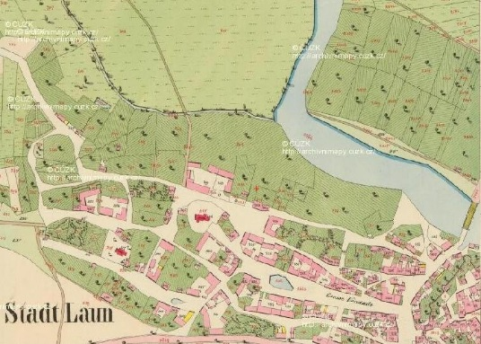
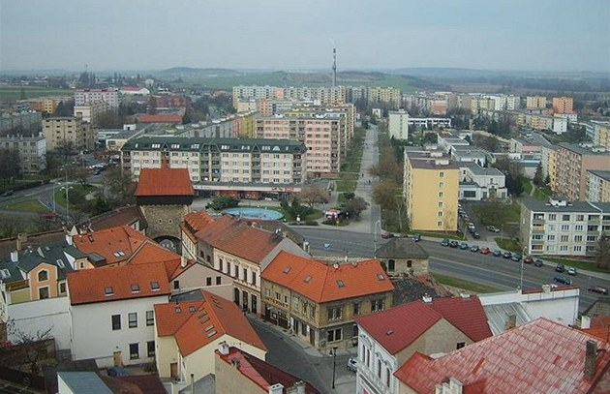
Umístění panelového sídliště, asanace – Žatecké předměstí v Lounech

Slide 27
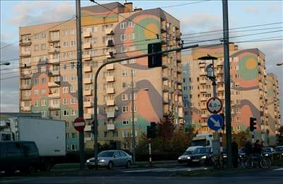
Suburbanizace
– komerční, obytná
http://www.suburbanizace.cz/
Brownfields
Rekultivace, rekonstrukce,
revitalizace…

Slide 28
Atributy města - základní charakteristiky v prostoru (Urbánní morfologie)
Poloha – nadmořská výška,
vůči řece, cestám a dalším sídlům v okolí
Náměstí
Tržní náměstí
Kostel
Kláštery
Radnice
Ulice, hradby, brány
Hostinec
Mosty a brody
Koncentrace řemesel
Rybníky a ojediněle vodárenské věže
Mlýny
Protestantský kostel
Budovy nových řádů – kostely a hlavně komplexy jezuitů a piaristů
Nový hřbitov
Barokní fortifikace
Šlechtické paláce
Raný (proto-)průmyslový provoz
Drobné památky: kříže, sochy světců, milníky…
(RENESANCE) BAROKO
Nádraží a nádražní třída
Školy
Finanční ústavy
Hotel
Pošta
muzeum
Nemocnice
Divadla, kina
Sokolovny a další spolkové domy
Průmyslová zóna a dělnické kolonie
Nábřeží
Park
Lázně a koupaliště
Sportovní stadiony
Nové veřejné budovy (ministerstva apod.)
Kostely a modlitebny „menších“ církví
Nákupní domy
pomníky
HISTORIZUJÍCÍ SLOHY, SECESE, moderní směry: moderna a novoklasicismus Jana Kotěry, purismus, funkcionalismus
Nákupní centra
Zábavní parky
Logistická centra
Office parky
Cyklostezky
Parkovací domy
Nové veřejné prostory
…
POSTMODERNÍ (globální) ARCHITEKTURA

Slide 29
Úkoly 1:
Vyznačte na mapě stabilního katastru:
- hlavní komunikace směřující do města do 19. století (z jakých směrů) a brány (na základě studia mapy I. a II. vojenského mapování)
- farní kostel(y), popř. klášterní a jiné kostely vč. protestantských
- radnici
- ghetto nebo židovské osídlení, lze-li to
- šlechtické sídlo
Lokalizujte na vhodném plánu města (z doby cca 1900-1920): hradební okruh a brány (v kombinaci se studiem mapy stabilního katastru), vlakové nádraží, nejdůležitější (největší, pro město nejvlivnější) průmyslové podniky (http://www.industrialnitopografie.cz/ + Kuča), u nich si vypište data jejich založení
Zjistěte data (alespoň pětiletí), kdy došlo ve vašem městě
ke zboření hradeb
zavedení železnice a postavení nádraží
vybudování základní infrastruktury
(dláždění, zásobování vodou, kanalizace, plynofikace, elektrifikace)
Rada: pracujte stále v powerpointu s využitím toho, co už máte nashromážděné, zkopírujte a pro vyznačování využijte šipky a jiné značky, které program nabízí

Slide 30
Úkoly 2:
Došlo ve vašem městě od 90. let 19. století do dneška k rozsáhlé asanaci? Vyznačte do mapy.
Vypište veřejné budovy postavené od poloviny 19. století do roku 1945, o nichž jsme se zmiňovali, a lokalizujte do současné ortofoto mapy ty na a) okružní, b) nádražní třídě
Vyznačte v současné ortofoto mapě: zahradní čtvrti (města), činžovní domy (obytnou blokovou zástavbu) z období 1920-1945
Vyznačte v současné ortofoto mapě zástavbu období socialismu – cihlová i panelová sídliště a nejvyšší panelové domy-solitéry (využijte mj. projekt Paneláci)
Vypište si veřejné budovy, které byly v 50.-80. letech 20. století ve městě postaveny. Které se objevovaly na pohlednicích města?
Vyznačte v současné ortofoto mapě: nejrozsáhlejší brownfields, komerční suburbanizaci (nákupní střediska a zábavní parky vně města), cityscrapers (office parky a nákupní centra vč. řetězcových prodejen uvnitř města), rezidenční suburbanizaci + přidejte fotografii z této čtvrti
Rada: pracujte stále v powerpointu s využitím toho, co už máte nashromážděné, zkopírujte a pro vyznačování využijte šipky a jiné značky, které program nabízí

